Slide 1
神经机器翻译介绍
史晓东
Many slides from Luong’s ACL tutorial 2016

Slide 2
Outline
机器翻译介绍
神经网络语言模型
神经机器翻译模型基础
神经机器翻译模型进阶
神经机器翻译模型展望

Slide 3
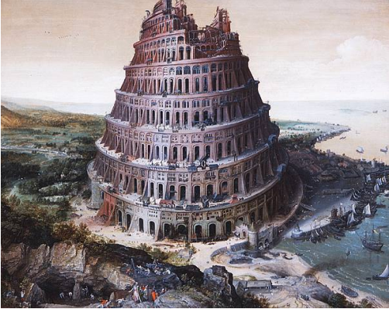
机器翻译
Machine Translation is the use of algorithms in translating from one language into another
It is the oldest Natural Language Processing problem
  Late 40’s (Weaver 1949), related to Cryptoanalysis
巴别塔

Slide 4
机器翻译的重要性
机器翻译是NLP研究的圣杯（Holy Grail）
  包括语言分析、生成
  机器翻译与自然语言理解密切相关
  很多问题都可以看作机器翻译问题
翻译的重要性
  翻译市场：超400亿美元/年
  在政治、经济、军事、商业等方面均有巨大作用
  Google Translate一天翻译超过1000亿词！

Slide 5
三代机器翻译模型
Rule-based Approaches：1950-1990
Statistical Machine Translation：1990-2013
Neural Machine Translation：2013-now
后面两代机器翻译只需要大规模平行语料库，不需要语言学专家

Slide 6
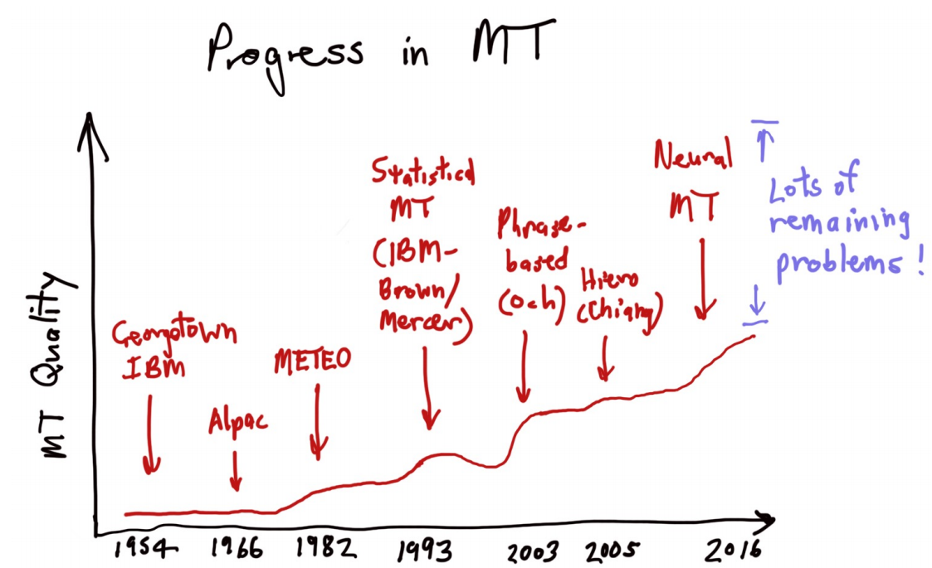
机器翻译大事年表

Slide 7
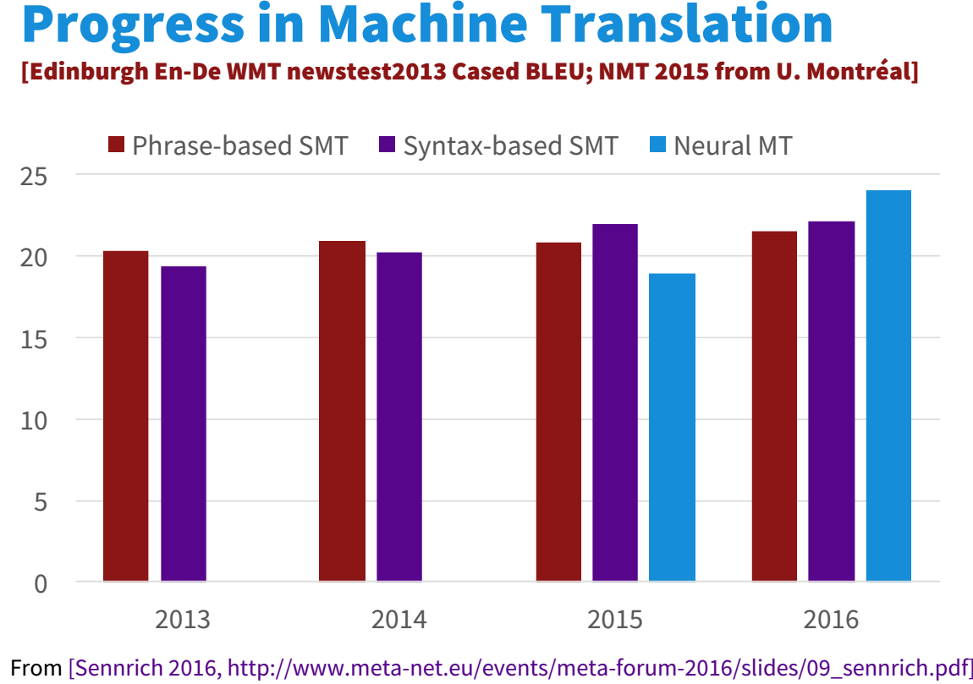
神经机器翻译已取代前面的模型

Slide 8
机器翻译举例
1519年600名西班牙人在墨西哥登陆，去征服几百万人口的阿兹特克帝国，初次交锋他们损兵三分之二。
参考译文：In 1519, six hundred Spaniards landed in Mexico to conquer the Aztec Empire with a population of a few million. They lost two thirds of their soldiers in the first clash.
translate.google.com (2009): 1519 600 Spaniards landed in Mexico, millions of people to conquer the Aztec empire, the first two-thirds of soldiers against their loss.
translate.google.com (2013): 1519 600 Spaniards landed in Mexico to conquer the Aztec empire, hundreds of millions of people, the initial confrontation loss of soldiers two-thirds.
translate.google.com (2014): 1519 600 Spaniards landed in Mexico, millions of people to conquer the Aztec empire, the first two-thirds of the loss of soldiers they clash.
translate.google.com (2017): In 1519 600 Spaniards landed in Mexico to conquer the Aztec empire of millions of people and for the first time confronted them with a loss of two-thirds of their troops.

Slide 9
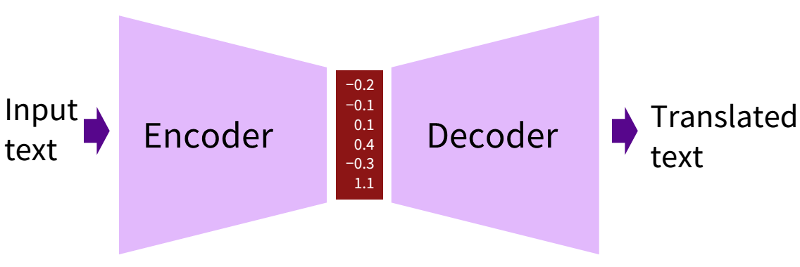
什么是神经机器翻译
Neural Machine Translation is the approach of modeling the entire MT process via one big artificial neural network
Neural encoder-decoder architecture

Slide 10
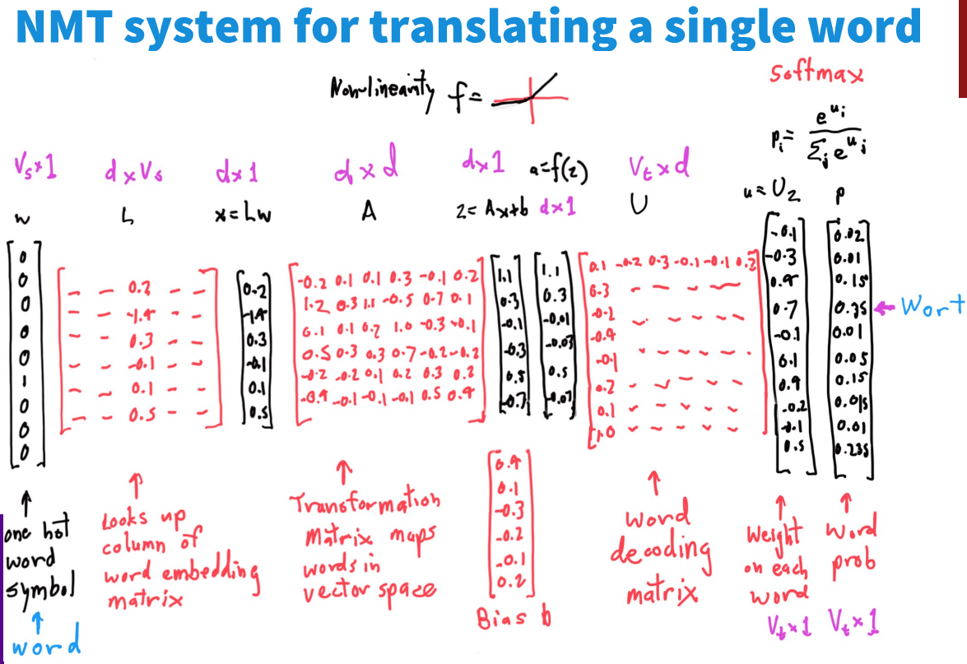

Slide 11
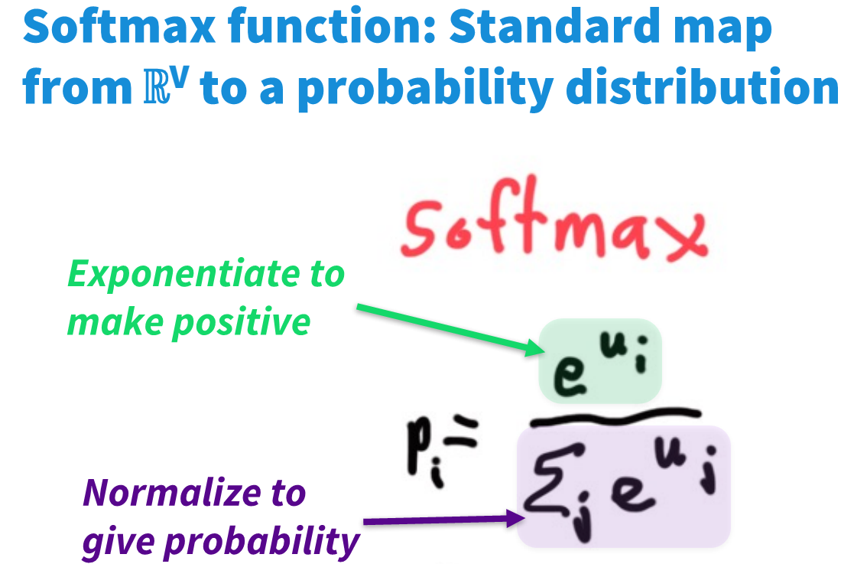

Slide 12
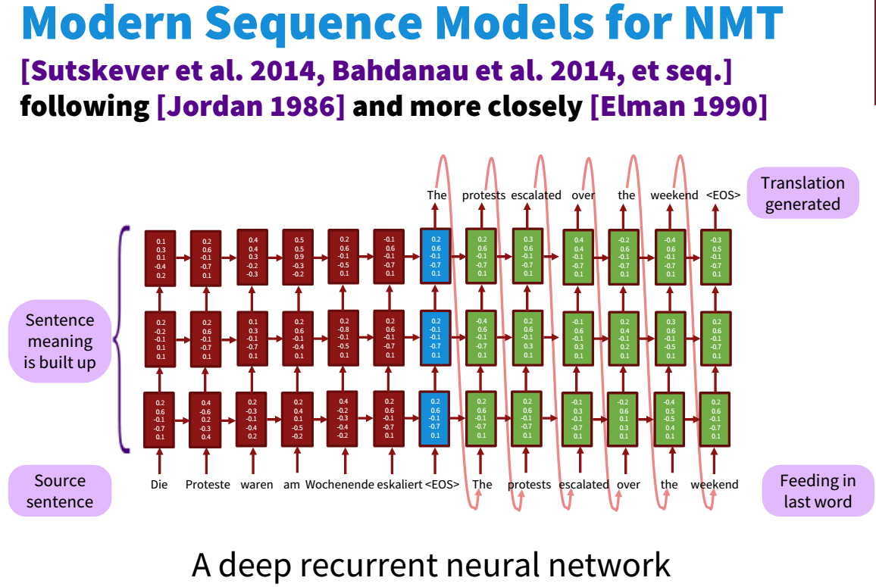

Slide 13
神经机器翻译的优点
分布式语义表示：更好地利用词和短语的语义相似性，解决数据稀疏问题
端到端训练End-to-end training：
  All parameters are simultaneously optimized to minimize a loss function on the network’s output
Better exploitation of context
  NMT can use a much bigger context – both source and partial target text – to translate more accurately

Slide 14
目前神经机器翻译模型的缺陷
对语法、语义、翻译知识（如调序）的利用还是隐式的（黑盒子）
很少利用篇章结构信息（如指代）
比较难以debug以得到明显的增量改进

Slide 15
Outline
机器翻译介绍
神经网络语言模型
神经机器翻译模型基础
神经机器翻译模型进阶
神经机器翻译模型展望

Slide 16
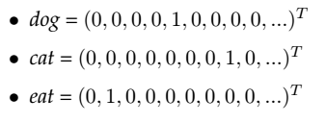
分布式语义表示
传统上，每个词都可以看作为一个整数id。整数的范围为1-|V|，V为词汇表。
这种表示也可以看作为一个one hot vector：

Slide 17
Word embedding
独热（one-hot）表示无法利用词的语义相似性，另外向量的维度太高。
The neural approach [Bengio, Ducharme, Vincent & Jauvin JMLR 2003] represents words as dense low dimensional distributed vectors （词向量、或词嵌入）
对语义上相似的词，其某些维上面的数值比较接近

Slide 18
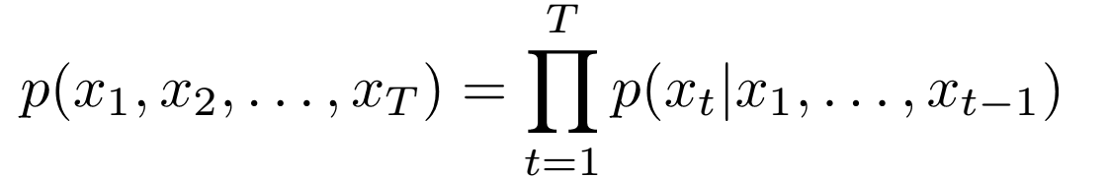
词向量的训练
最早，词向量是通过神经语言模型来训练的（后来，词向量也可以单独训练，如word2vec）
语言模型就是用来计算句子的概率的，对语法语义上合理的句子，概率高；否则概率低：

Slide 19
语言模型
语言模型是统计机器翻译里面最重要的子模型：
  y*=argmax y P(y|x)=argmax y P(y)P(x|y)
  x为语言句子，P(y)为语言模型
神经机器翻译模型也可以看做是一个增强语言模型：
y*=argmax y π_{t} P(y_{t}|y_{<t}, M(x))
M(x)为源语言句子的语义表示

Slide 20
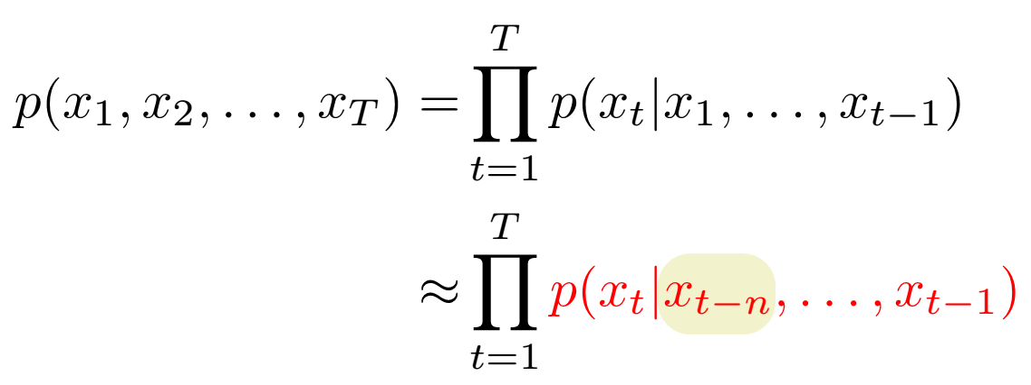
马尔可夫语言模型
忽略太长的历史

Slide 21
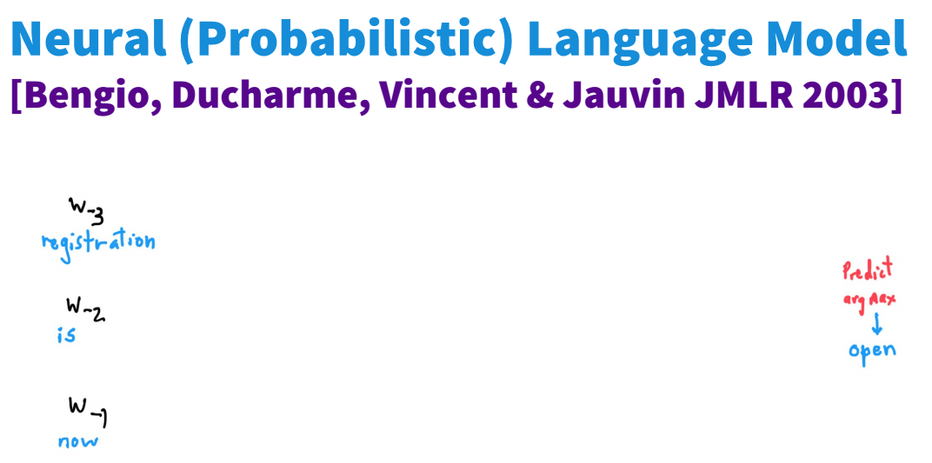

Slide 22
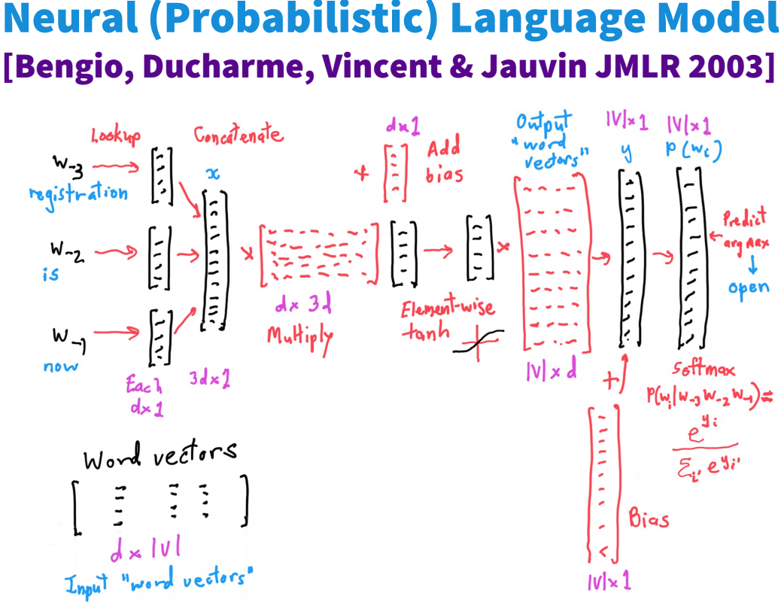

Slide 23
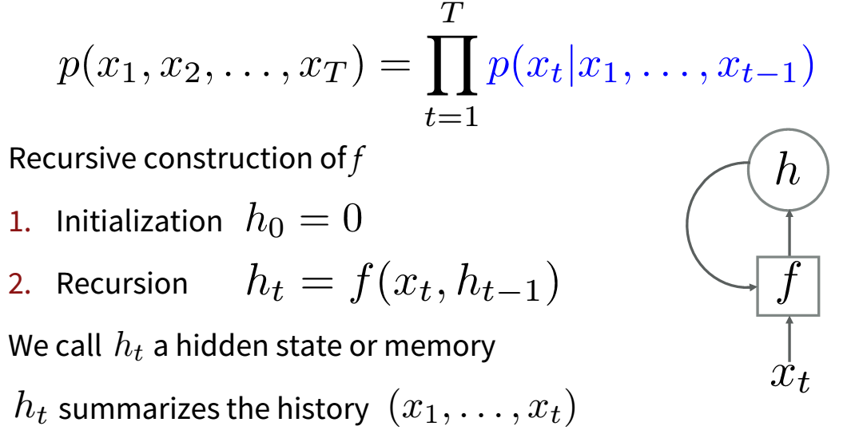
非马尔可夫语言模型
采用循环神经网络！

Slide 24
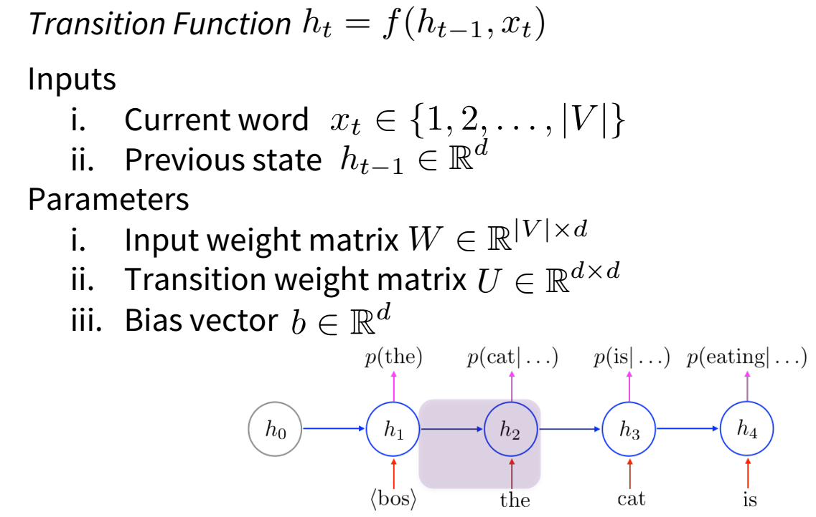
构造循环语言模型

Slide 25
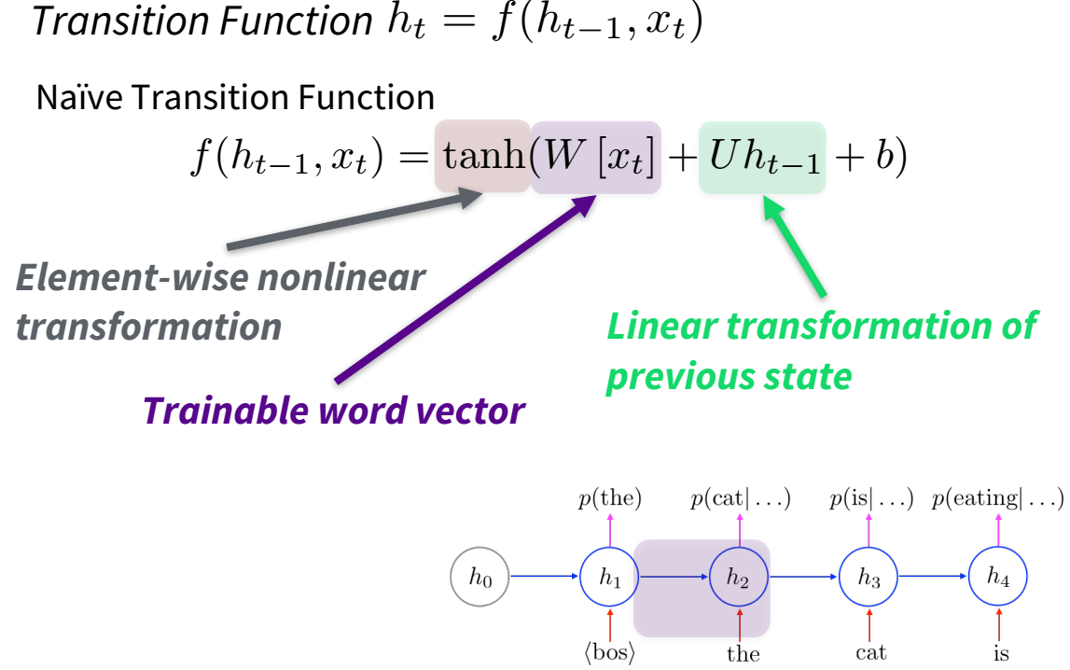

构造循环语言模型

Slide 26
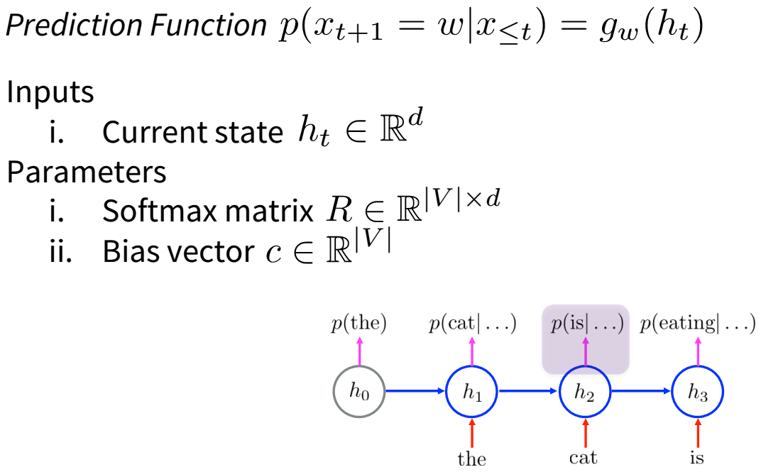
构造循环语言模型

Slide 27
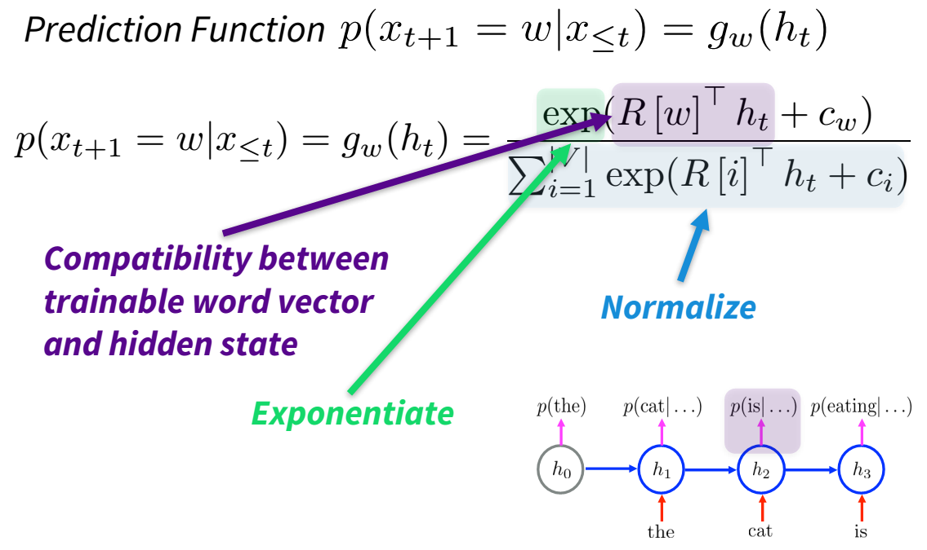
构造循环语言模型

Slide 28
循环语言模型的训练
Initialize all parameters of the models, including the word representations with small random numbers
Define a loss function: how badly we predict actual next words [log loss or cross-entropy loss]
Repeatedly attempt to predict each next word
Backpropagate our loss to update all parameters
Just doing this learns good word representations and good prediction functions – it’s almost magic

Slide 29
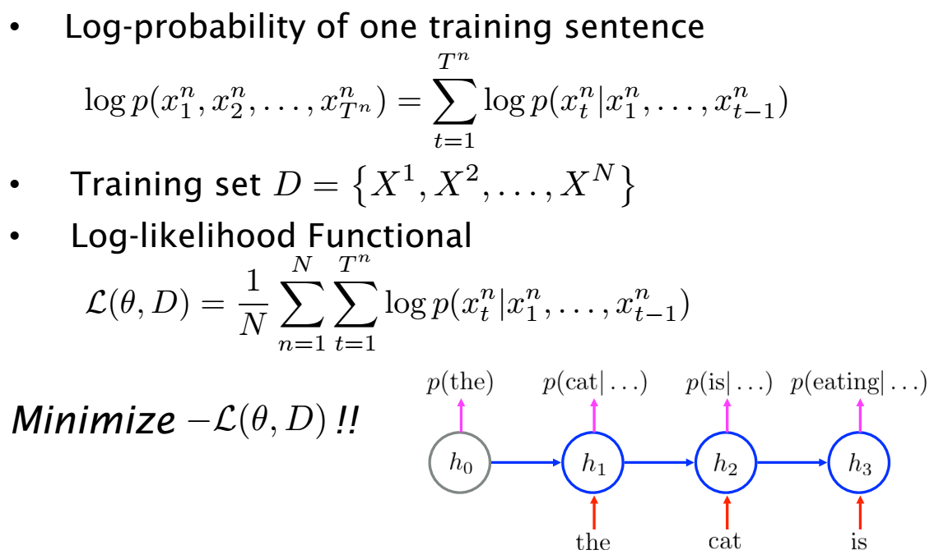
循环语言模型的训练

Slide 30
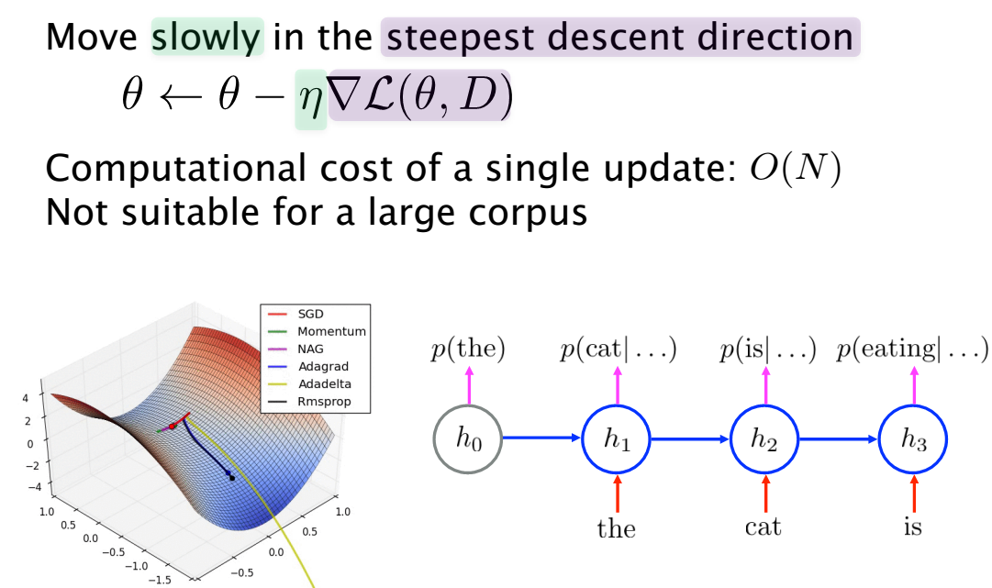
梯度下降法

Slide 31
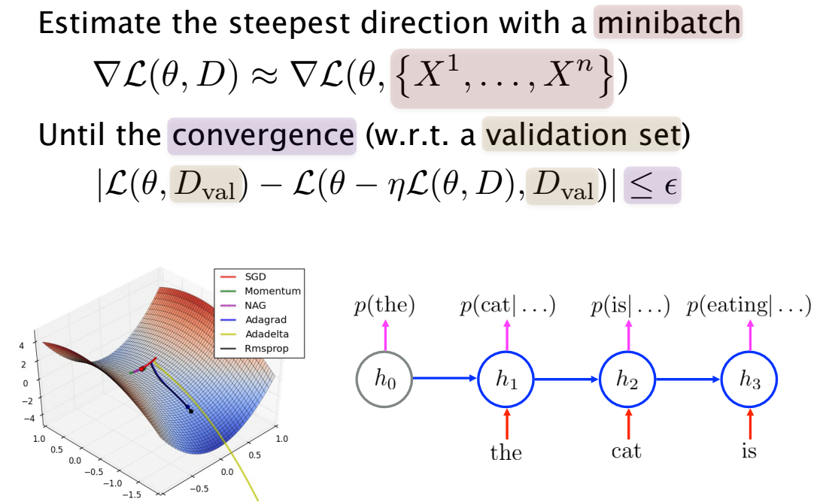
随机梯度下降法 + minibatch

Slide 32
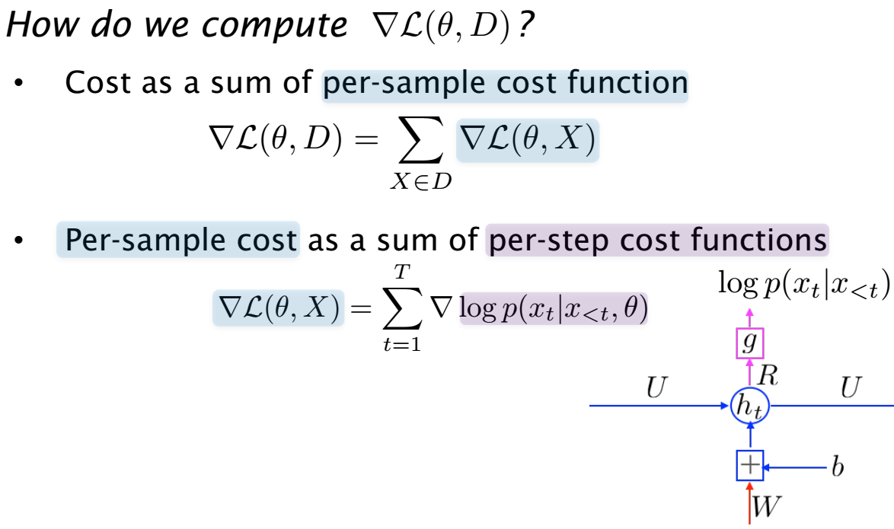
Backpropagation through Time

Slide 33
Backpropagation through Time
细节略去。
普通的RNN训练会产生梯度消失和梯度爆炸问题，采用改进的GRU、LSTM可以避免此问题

Slide 34
Outline
机器翻译介绍
神经网络语言模型
神经机器翻译模型基础
神经机器翻译模型进阶
神经机器翻译模型展望

Slide 35
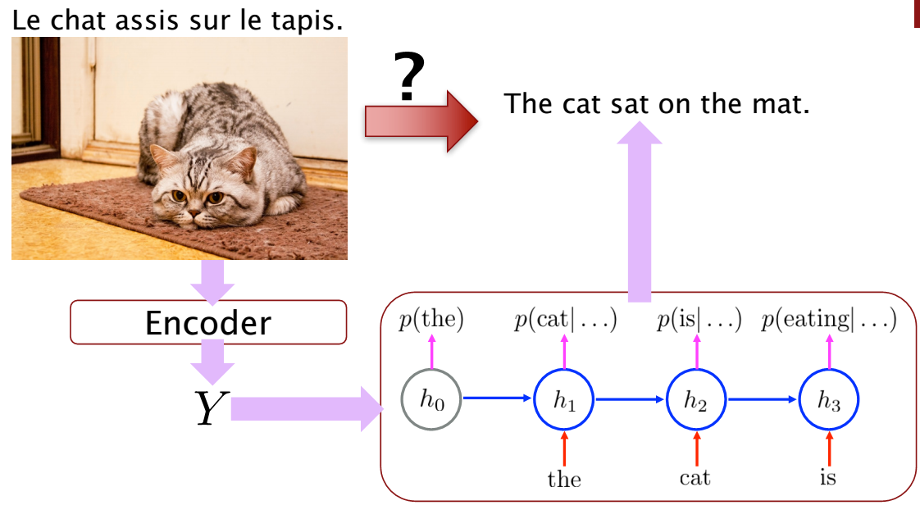
从RNN到神经机器翻译

Slide 36
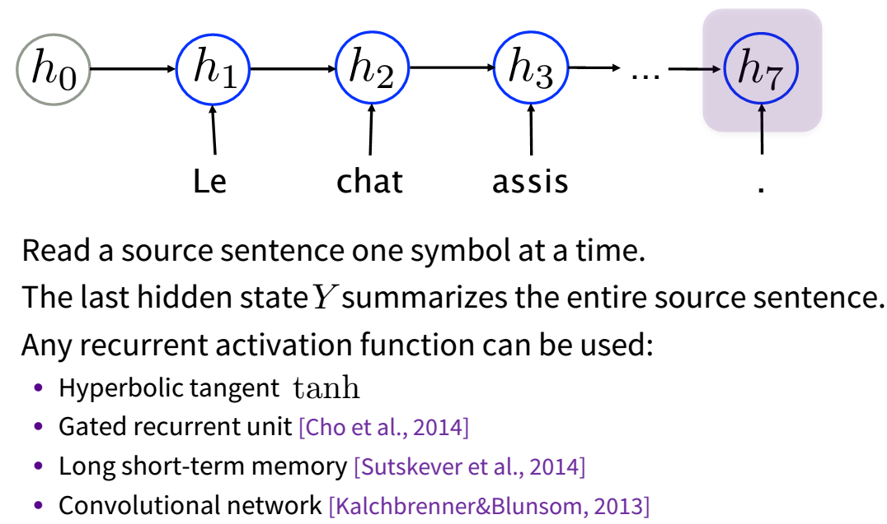
RNN Encoder

Slide 37
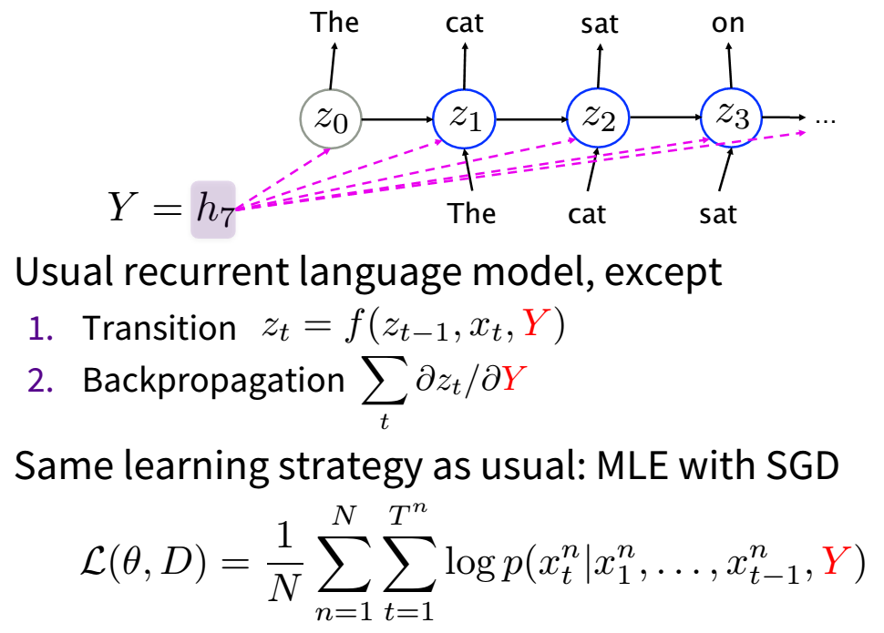
RNN Decoder

Slide 38
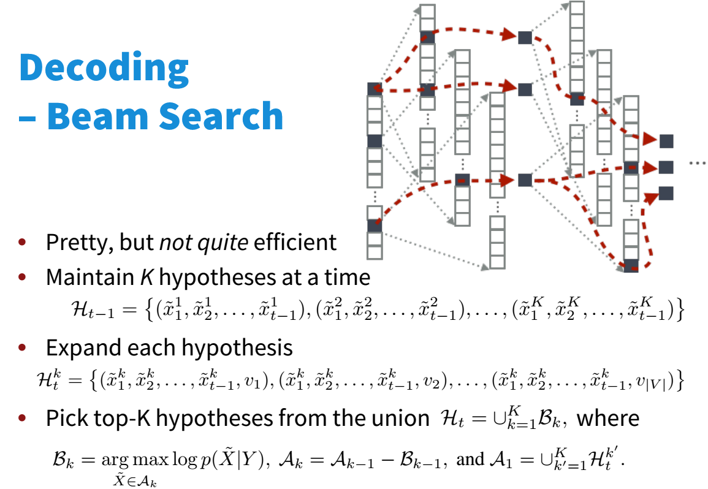

Slide 39
Outline
机器翻译介绍
神经网络语言模型
神经机器翻译模型基础
神经机器翻译模型进阶
神经机器翻译模型展望

Slide 40
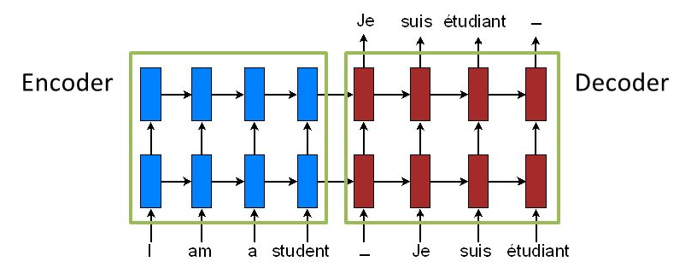
神经机器翻译示意图

Slide 41
若干问题
注意力（Attention）机制
词汇量问题
多数据源
深度问题
模型集成

Slide 42
长句问题和局部译词选择
词是一个向量，原文的句子也被表示成一个向量。不管句子多么复杂，都是一个简单的向量。显然，这个向量不一定能完整表示句子的语义
翻译又是逐词翻译，一个译词一般只和原文的某些词有关系
Attention：关注真正对译词有用的原文语义！（视觉的选择性注意机制来源于计算机视觉）

Slide 43
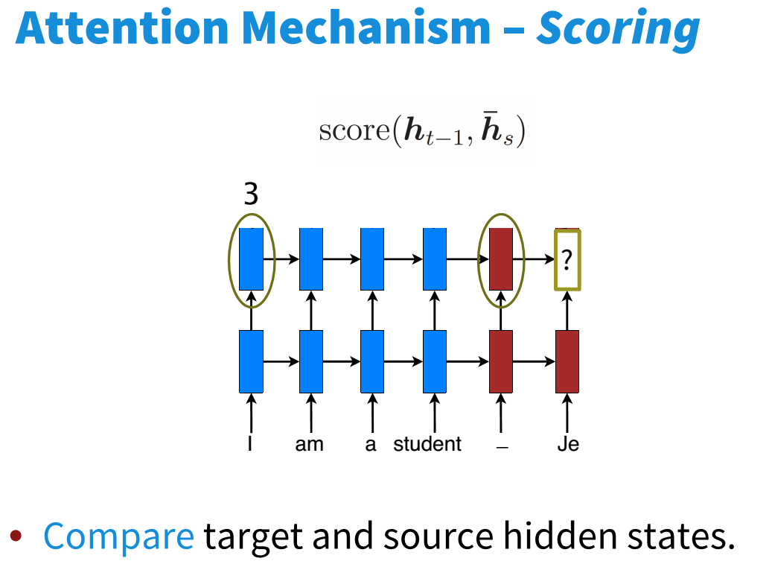

Slide 44
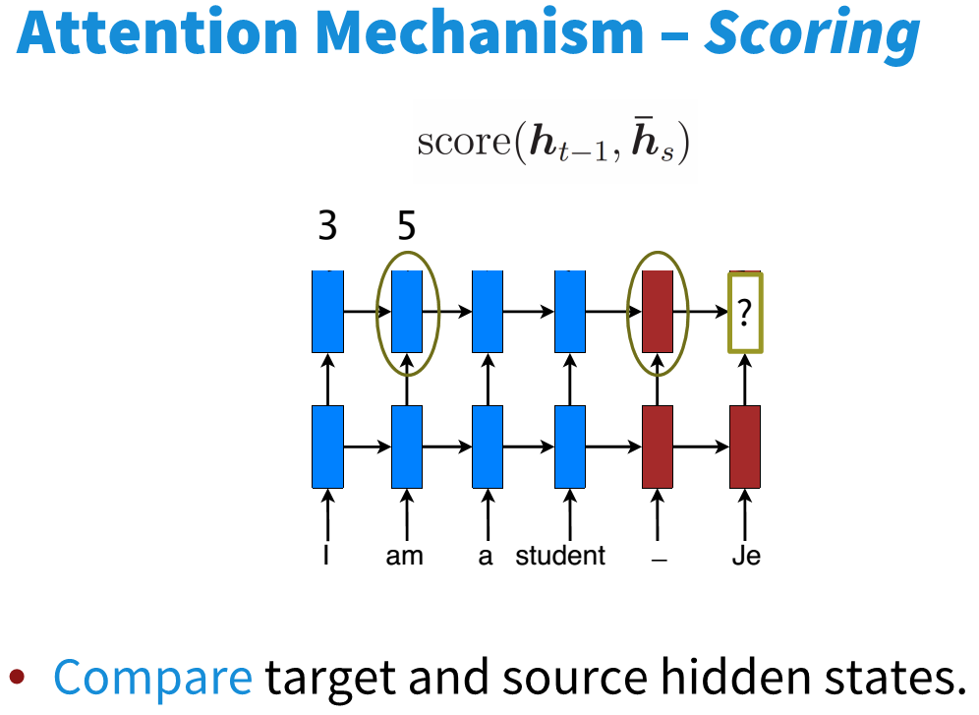

Slide 45
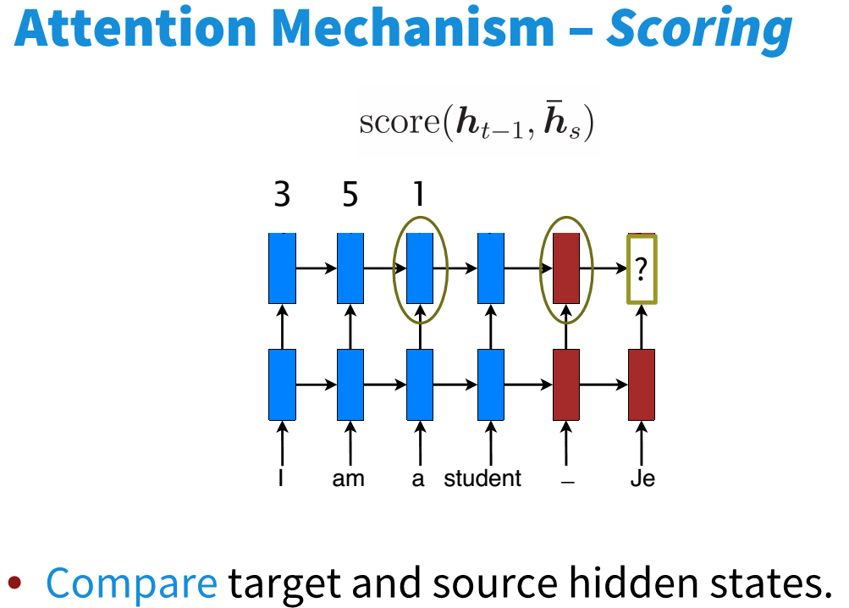

Slide 46
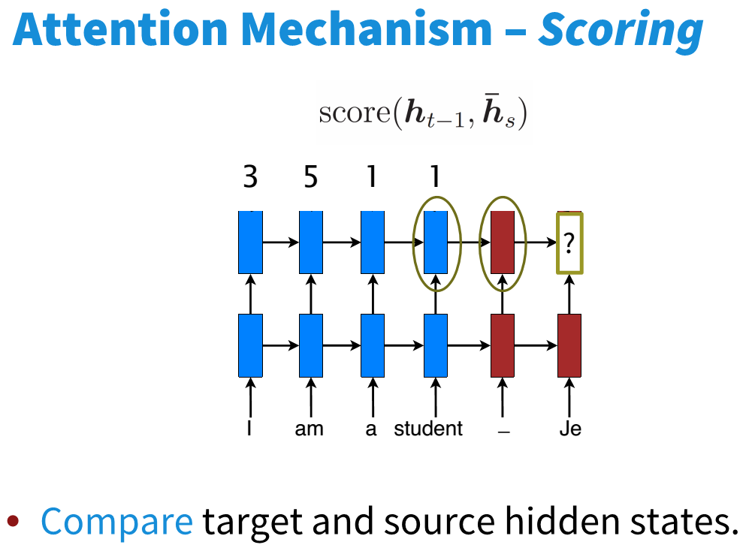

Slide 47
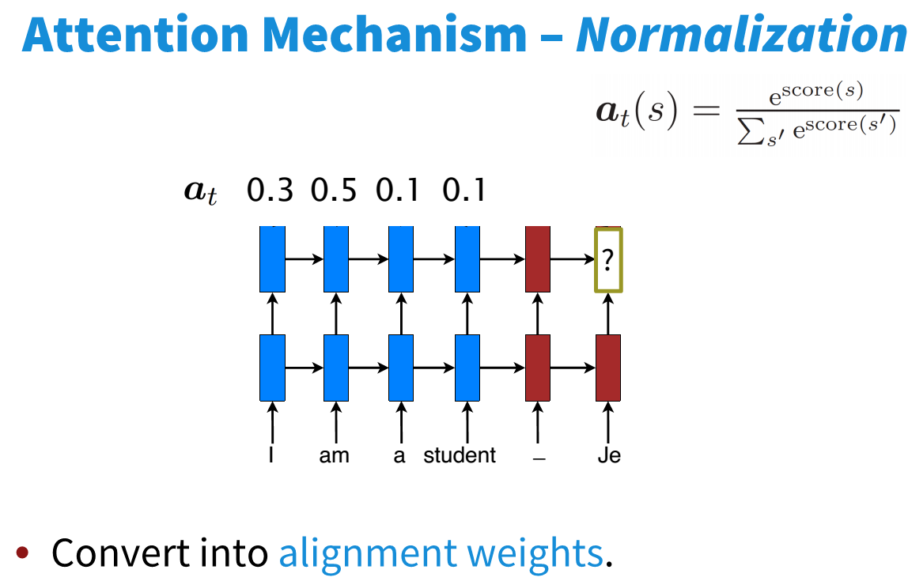

Slide 48
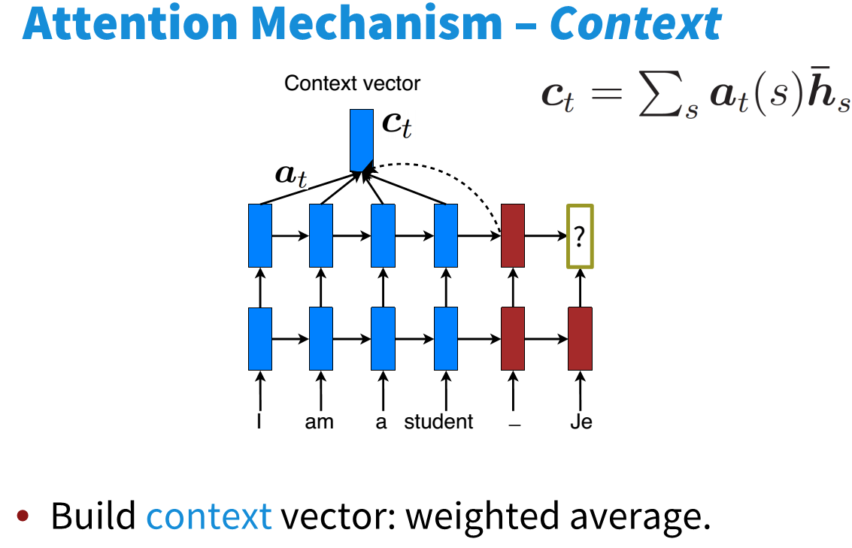

Slide 49
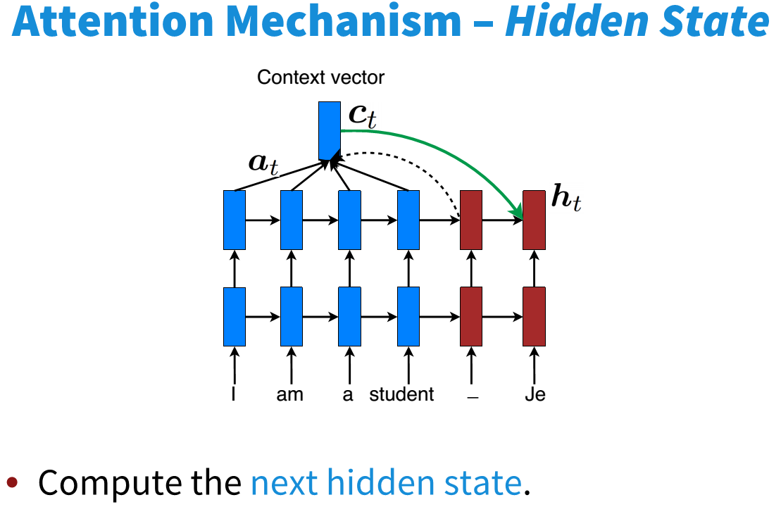

Slide 50
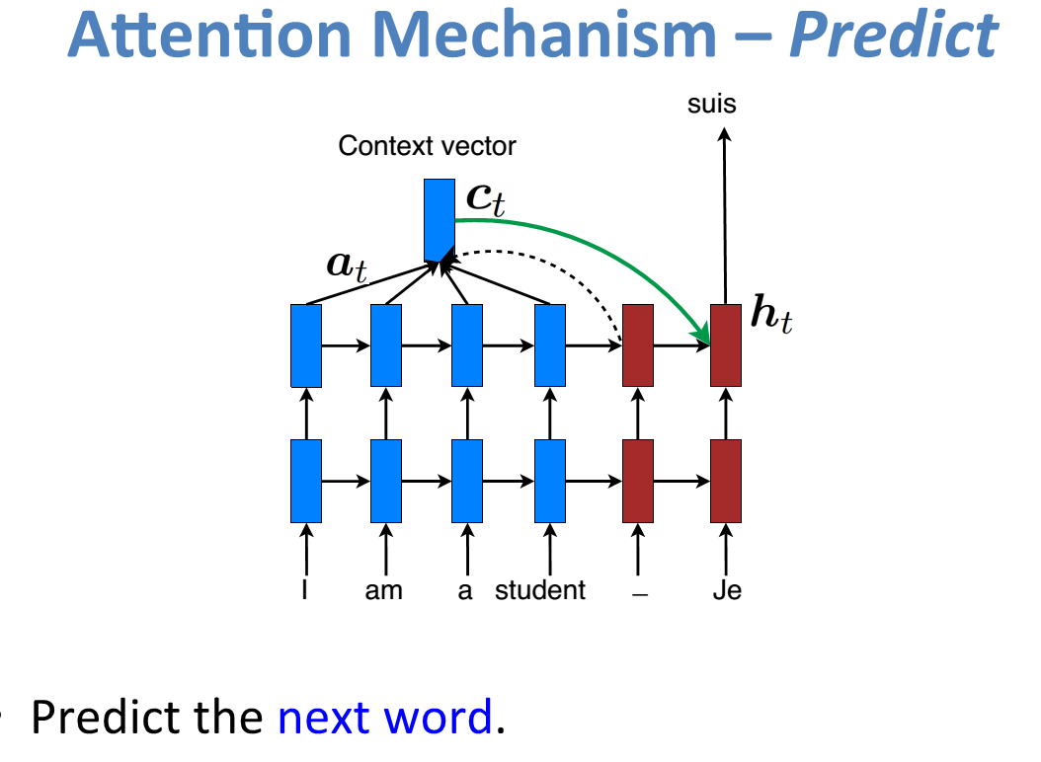

Slide 51
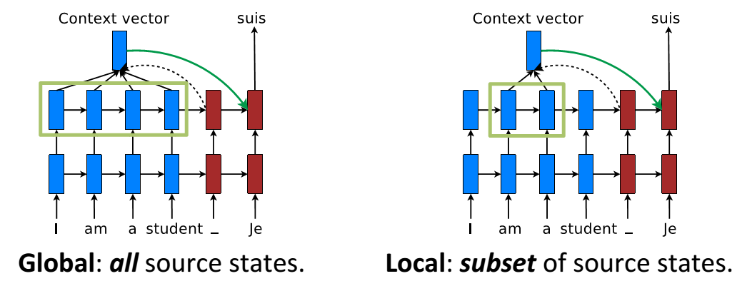
多种attention机制

Slide 52
最新attention机制
Facebook： Multi-layer attention (in “Convolutional Sequence to Sequence Learning”)
Google：Multi-head attention (in “Attention is all you need”)
Self-attention
Attention机制极大地提高了翻译质量，较好地解决了长句的翻译问题

Slide 53
词汇量问题
Softmax需要对所有词汇进行处理，因此早期的nmt系统都具有较小的词汇量（一般30k），而OOV词采用<unk>表示。这导致翻译质量的降低
很多语言的词汇特别丰富（黏着型语言或合成词语言）
原文里有很多新的命名实体，或拼写错误，或者新词，或人造词(goooood!)

Slide 54

词汇量问题
必须处理小于词的单位！
  Subword
  Character
其中最有影响且最好用的是爱丁堡大学Rico Sennrich, Barry Haddow, and Alexandra Birch等在acl 2016 的论文“Neural Machine Translation of Rare Words with Subword Units”里采用的Byte Pair Encoding

Slide 55
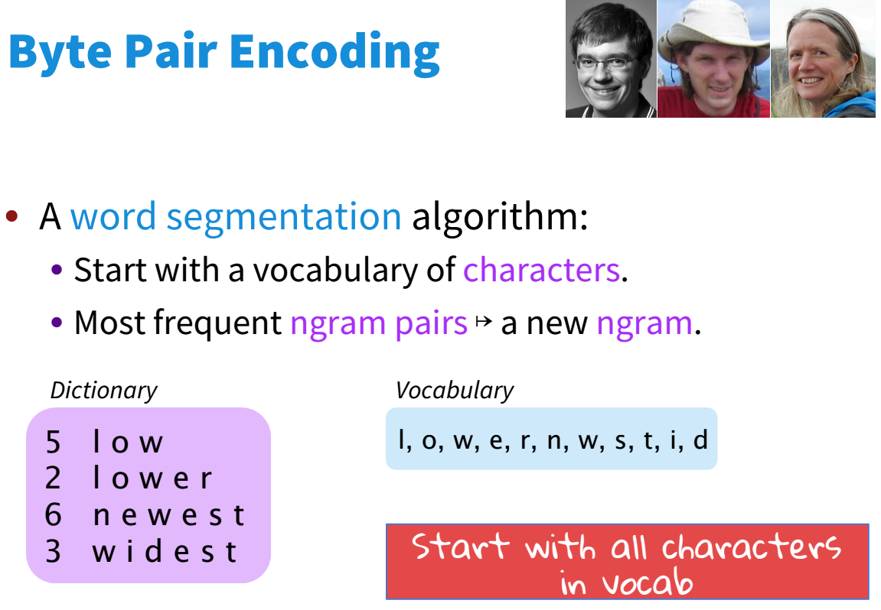

Slide 56
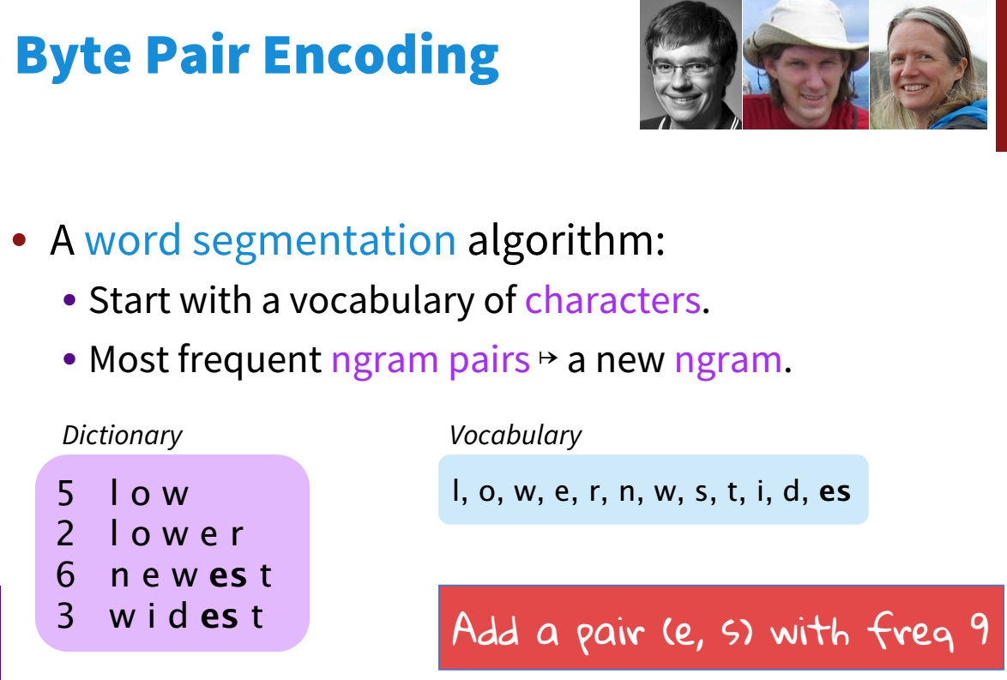

Slide 57
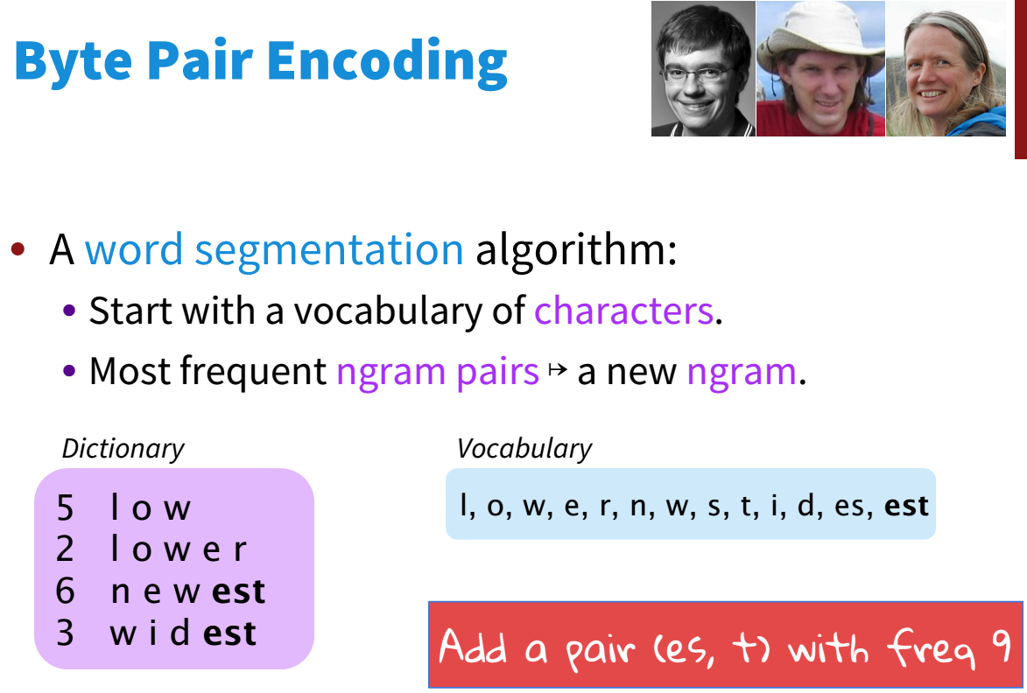

Slide 58
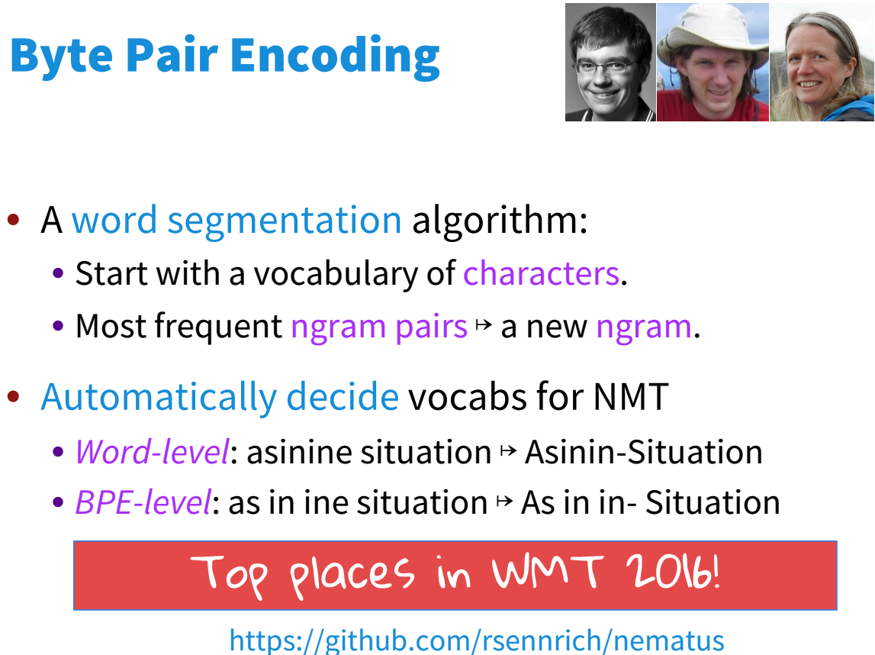

Slide 59
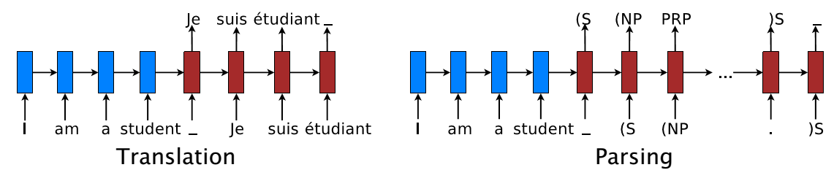
能利用多种数据源？
Multi-lingual: learn from many language pairs?
SMT-inspired: utilize monolingual data?
Multi-task: combine seq2seq tasks?

Slide 60
深度问题
由于语义表示的精确性，深层模型比浅层模型有更好的性能

Slide 61
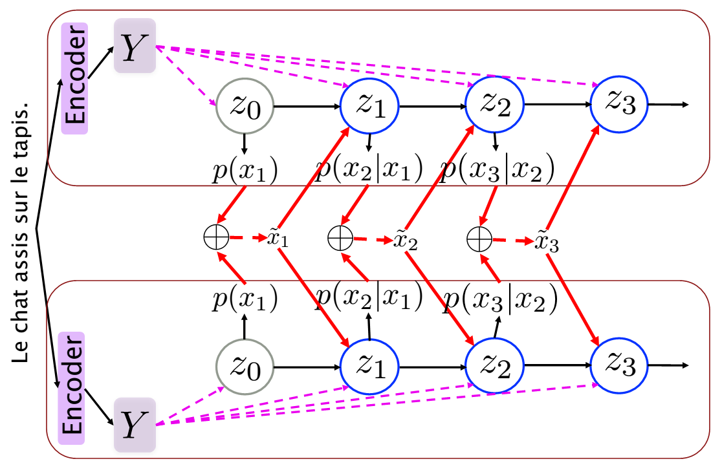
模型集成
集成模型比非集成模型有更好的性能

Slide 62
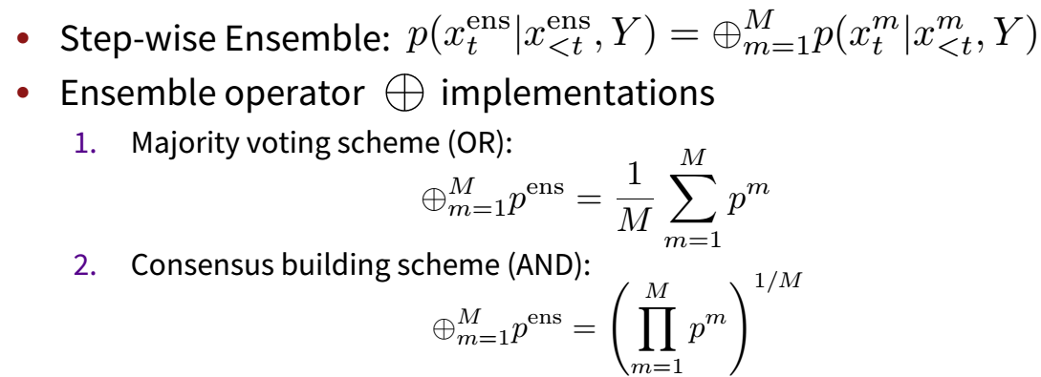
集成模型实现

Slide 63
Outline
机器翻译介绍
神经网络语言模型
神经机器翻译模型基础
神经机器翻译模型进阶
神经机器翻译模型展望

Slide 64
神经机器翻译模型展望
Multimodal translation
Multi-task learning
Larger context
Mobile devices
Beyond Maximum Likelihood Estimation
  Mismatch between training and inference
Reinforcement learning

